Slide 1


Resolución 40405 del 24 Dic 2020
Colombia
.

Slide 2



Decreto 40405
Control ventas
e inventario
Control
mermas
Evite Fugas
En tanque
Evite
Robos
Cambio de precios
automático
Acceso
remoto
Cuidado
Ambiental

Slide 3
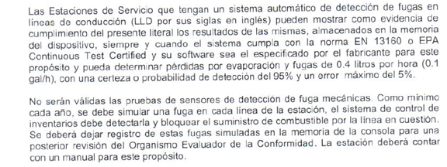
Que dice?
Decreto 40405
Pruebas de fuga de 0.1 gal/h
Control ventas
e inventario
Control
mermas
Evite Fugas
En tanque
Evite
Robos
Cambio de precios
automático
Acceso
remoto
NO PLLDs Mecánicos
Apagado de Bombas
Evite quiebres de
Stock
Cuidado
Ambiental
Reportes
Automáticos

Slide 4
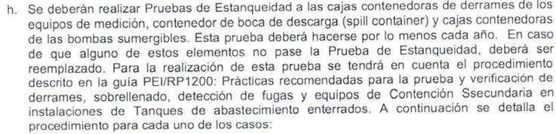
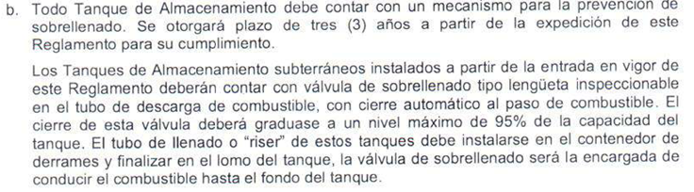
Que dice?
Decreto 40405
Pruebas de hermeticidad en sumideros.
Control ventas
e inventario
Control
mermas
Evite Fugas
En tanque
Evite
Robos
Cambio de precios
automático
Acceso
remoto
Válvulas de sobrellenado
Evite quiebres de
Stock
Cuidado
Ambiental
Reportes
Automáticos

Slide 5

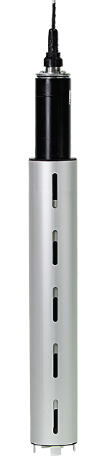
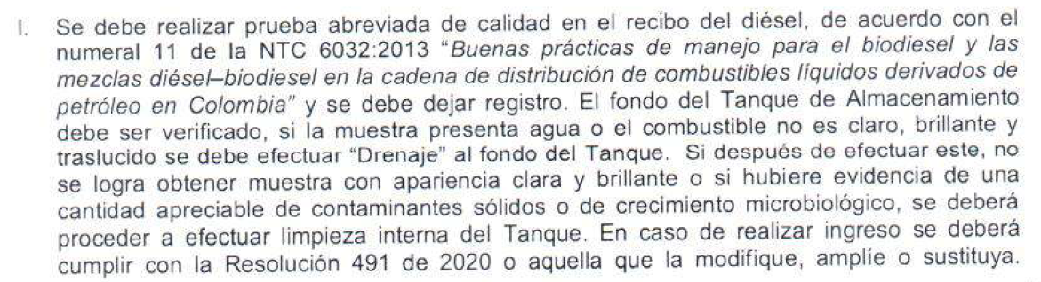
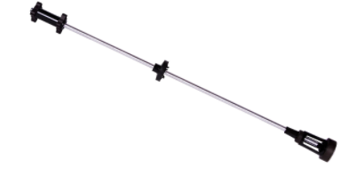
Sabias que :
Campaña de mercadeo
Para cumplir con el decreto 40405 podemos identificar la calidad del combustible? Pruebas periódicas numeral 11.1.1 apartado I.
Para cumplir con el decreto 40405 podemos realizar pruebas de estanqueidad en cajas contenedoras y tanques ? Pruebas periódicas numeral 11.1.1 apartado h.
Control
mermas
Evite
Robos
Cambio de precios
automático

Slide 6
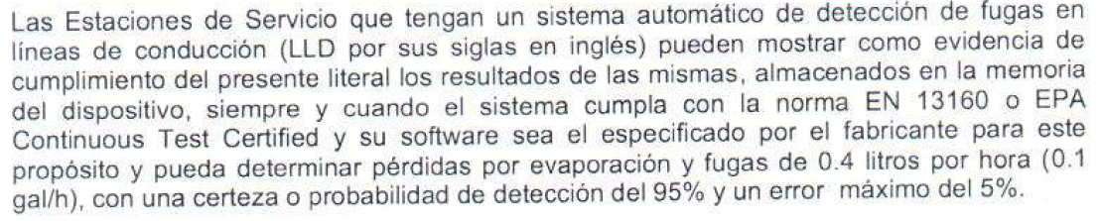

Sabias que :
Campaña de mercadeo
Para cumplir con el decreto 40405 podemos guardar reportes de históricos por 2 años? Pruebas periódicas numeral 11.1.1 apartado n.
Para cumplir con el decreto 40405 podemos hacer test de fuga de 0.1 gal/h. en las líneas/tanques? Pruebas periódicas numeral 11.1.1 apartado h.
Control
mermas
Evite
Robos
Cambio de precios
automático

Slide 7
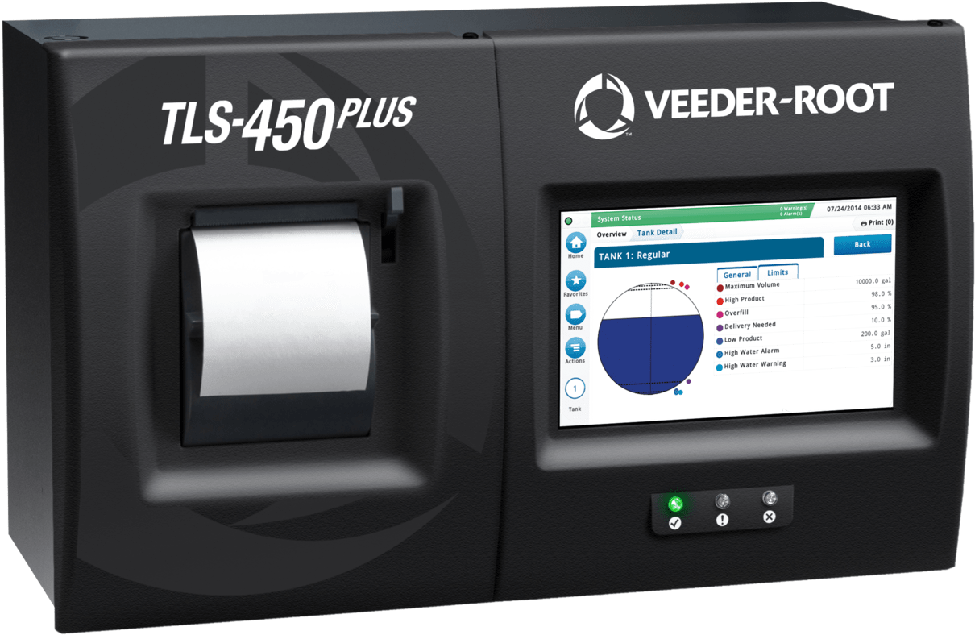
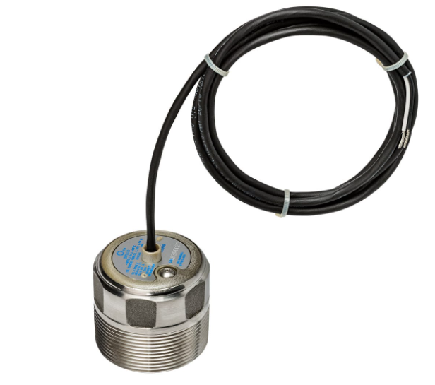

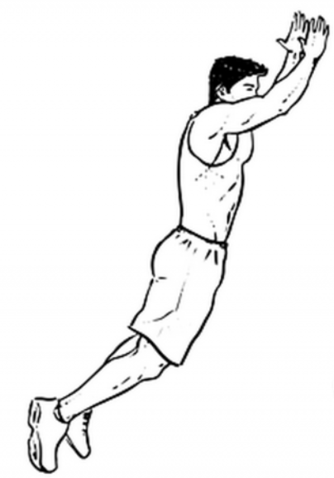
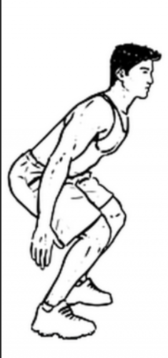
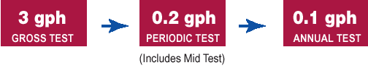
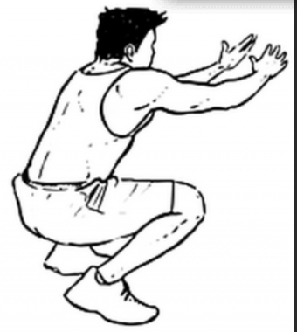
Como lo hacemos?
“Solución electrónica para detectar pérdidas en los sistemas de tuberías presurizadas bajo tierra”
Evite Fugas
En tanque
Evite
Robos
Cambio de precios
automático
Acceso
remoto
TLS 450 P/modulo UIOM
DPLLD
Base Compliance
Evite quiebres de
Stock
Cuidado
Ambiental
Reportes
Automáticos

Slide 8


Control
mermas

Slide 9
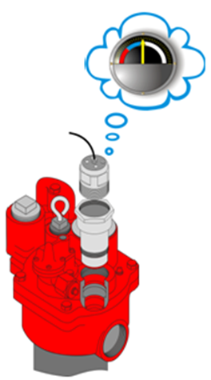
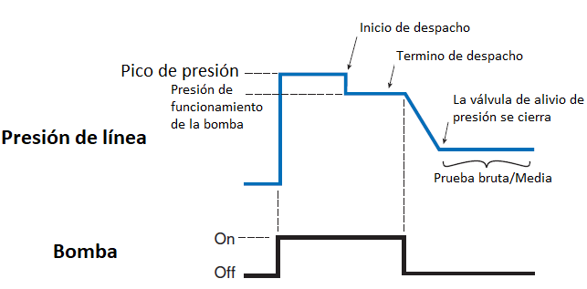
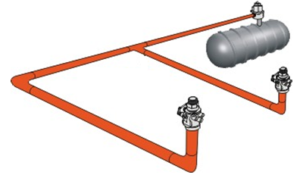

3.0GPH TEST
Cuando la bomba se enciende, la válvula check de bomba se abre y se bombea combustible a la línea.
Cuando el despacho comienza la presión de la línea cae a la presión de funcionamiento en despacho.
La bomba se apaga y la presión de la línea cae cuando el combustible en la línea vuelve a la cámara del cabezal de la bomba a través del de alivio en la válvula check de bomba.
Las mediciones de prueba bruta(0.3 gph) y media se realizan después que la válvula de alivio de presión se cierra.
DPLLD
BOMBA
SUMERGIBLE
LINEA DE
COMBUSTIBLE
VALVULA DE EMERGENCIA
DE LOS DISPENSADORES

Slide 10
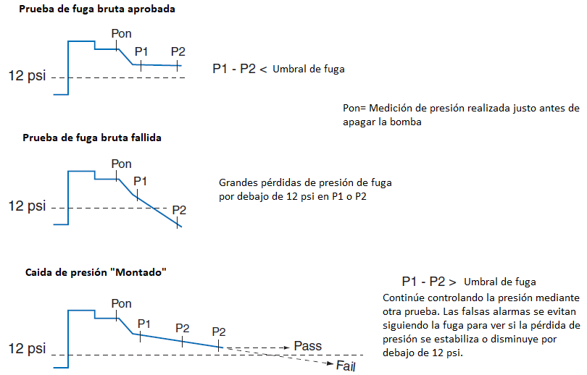
0.2 GPH TEST
Notes:
La secuencia de la prueba de 0,2 GPH se inicia inmediatamente después de completar una prueba de 3 GPH con éxito si el software cuenta con la opción de Prueba en la línea con precisión y está activado. En esta prueba el sistema mide las caídas de presión durante períodos de 30 segundos con una separación de 15 minutos. El tiempo mínimo para completar la prueba es de 30 minutos, aunque la inestabilidad térmica puede provocar que la prueba se prolongue.
Es importante que el contratista programe el tipo y la longitud de tubería apropiados.
La secuencia de la prueba de 0,1 GPH se inicia inmediatamente después de completar una prueba de 0,2 GPH con éxito si el software cuenta con la opción de Prueba en la línea con precisión y está activado. En esta prueba el sistema mide las caídas de presión durante períodos de 30 segundos con una separación de 15 minutos. El tiempo mínimo para completar la prueba es de 45 minutos, aunque la inestabilidad térmica puede provocar que la prueba se prolongue.
Es importante que el contratista programe el tipo y la longitud de tubería apropiados.
Es importante saber: La prueba de 0,1 utiliza los resultados de la prueba de 0,2 como su primer ciclo de prueba y luego ejecuta otro ciclo de prueba de 15 minutos para obtener un resultado.

Slide 11
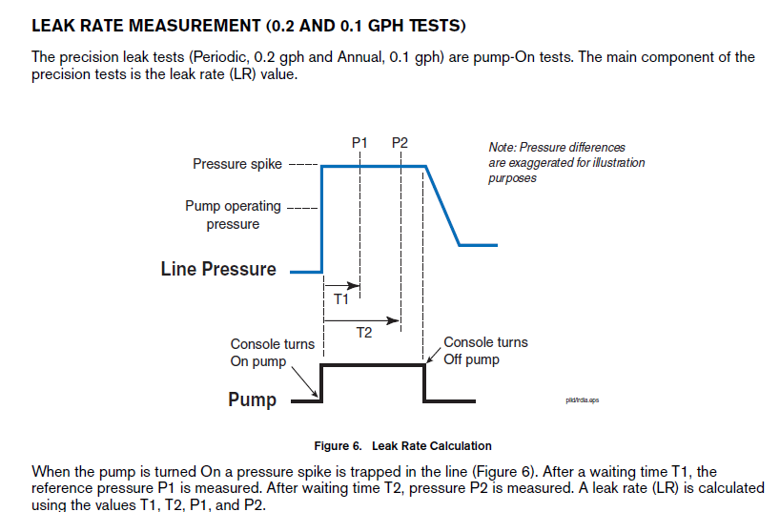
Manual No: 577013-344, Página 4
Notes:
Una vez que el dispensador está desactivado el TLS comienza a realizar una prueba de 3,0 GPH. El sistema efectúa 3 lecturas (Bomba encendida, P1, y P2)
Nota: Los tiempos varían de acuerdo con el tipo y la longitud de la línea.
Si la diferencia entre P1 y P2 es menor al umbral calculado, el sistema registrará que se pasó la prueba.
Una vez que el dispensador está desactivado el TLS comienza a realizar una prueba de 3,0 GPH. El sistema efectúa 3 lecturas (Bomba encendida, P1, y P2)
Nota: Los tiempos varían de acuerdo con el tipo y la longitud de la línea.
Si la diferencia entre P1 y P2 es mayor al umbral calculado, el sistema registrará que la prueba falló.

Slide 12
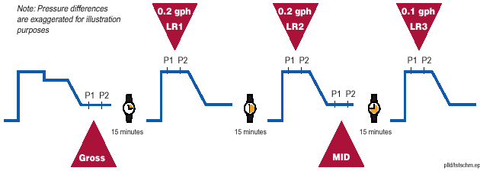
Manual No: 577013-344, Página 7

Slide 13


Situacion actual
ATG instaladas en Colombia.
Control
mermas
973 ATG Instaladas
828
VR instaladas
145
otras marcas instaladas
Evite
Robos
Cambio de precios
automático
85%
15%
Evite quiebres de
Stock
Identificación de
Despachadores.
Cuidado
Ambiental

Slide 14
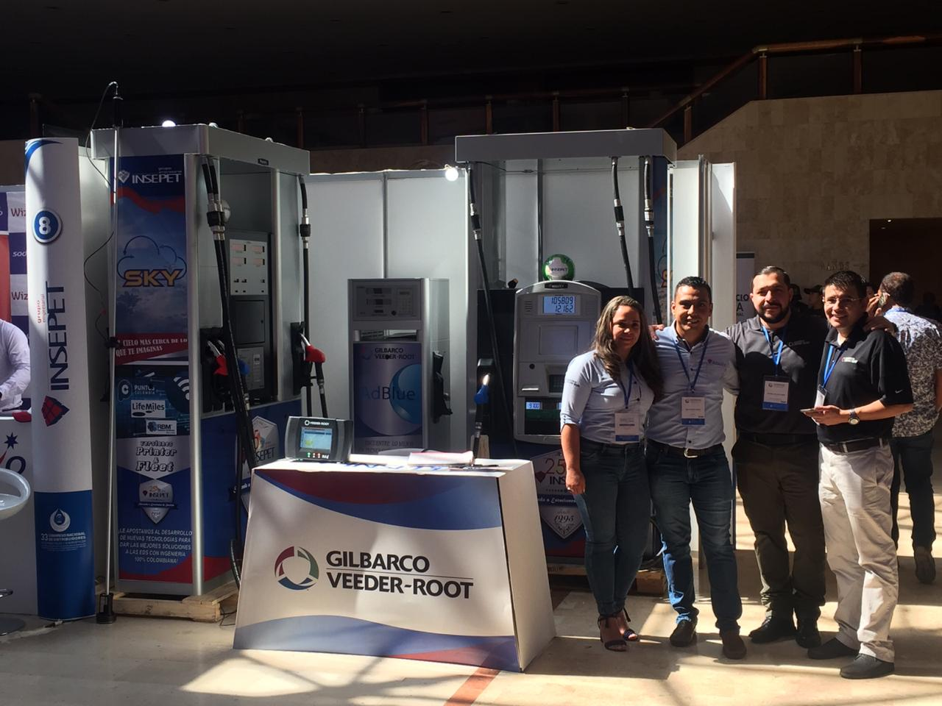
Campaña fuerza comercial
Objetivo:
Control
mermas
Orientar al personal comercial en cuanto a las diferentes opciones que se puedan encontrar a lo largo del territorio nacional.
Dimensionar la oportunidad de negocio que se crea a partir del decreto 40405.
Aprovechar la base instalada de consolas TLS para incrementar la venta en cada estación.
Evite
Robos
Cambio de precios
automático

